Slide 1
VALORANT útmutató
Készítette: Csanádi Kevin, Tarr Gábor, Dudás Levente

Slide 2
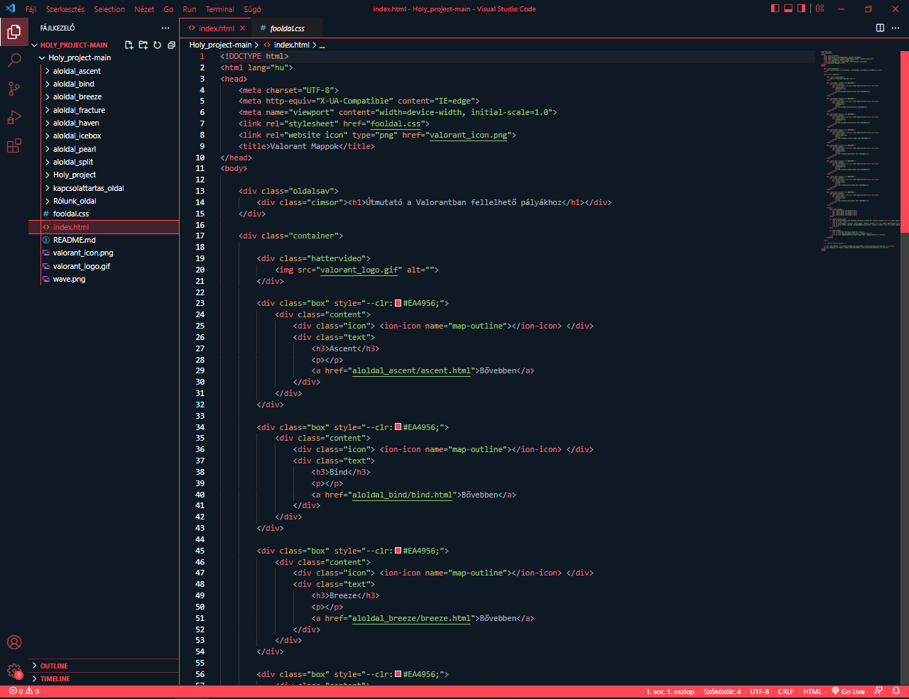
Csanádi Kevin része a munkából
Főoldal megtervezése
Főoldal design ötlet megvalósítása
Ascent, Bind, Breeze aloldalak elkészítése
Kódrészlet a fő oldalból

Slide 3
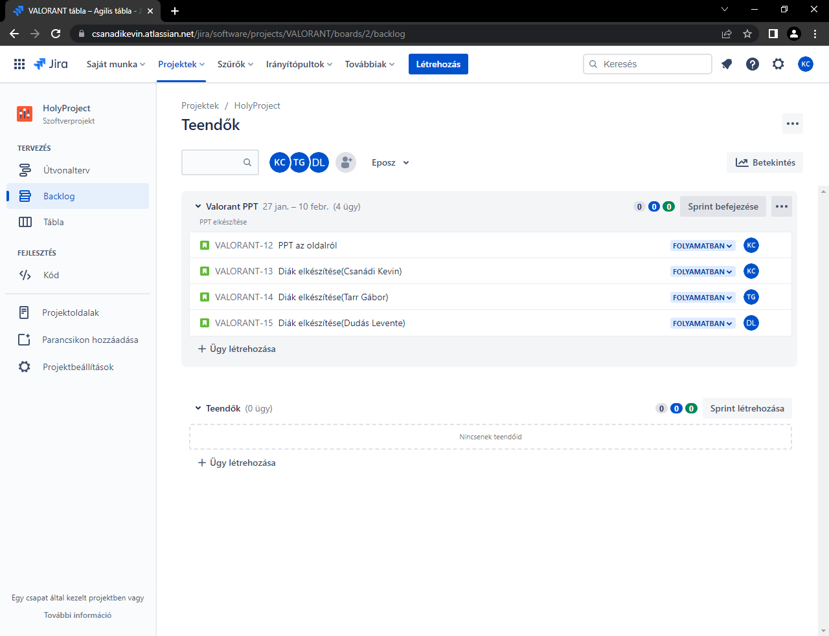
Csanádi Kevin része a munkából
Jira kezelése
Sprintek indítása/lezárása
Feladatok beosztása
A Jira felülete

Slide 4
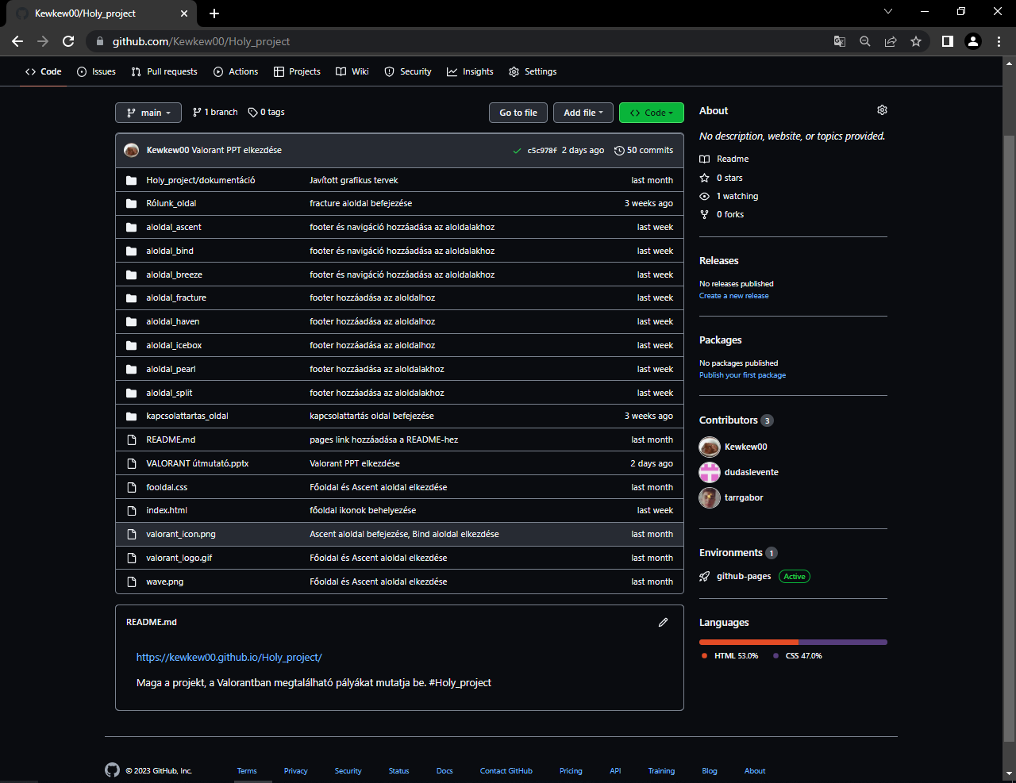
Csanádi Kevin része a munkából
Github pages kezelése
Mapparendszer megvalósítása
A Github felülete

